Slide 1
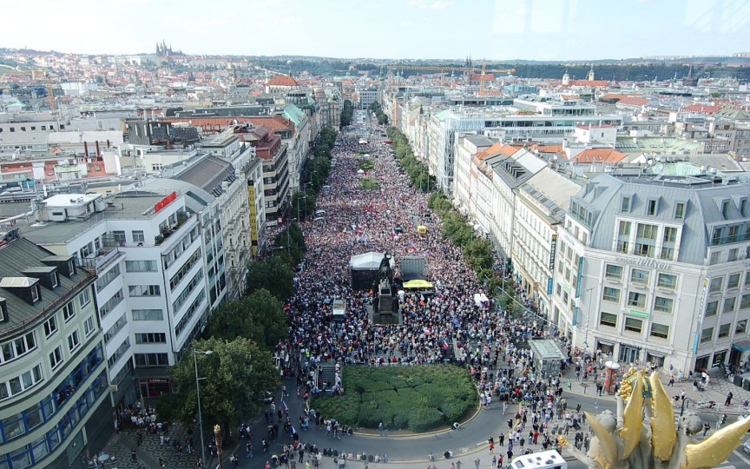
SOCb2002 Sociální hnutí a politický protest
Přednáška 7: Kolektivní identita a účast v sociálních hnutích

Slide 2
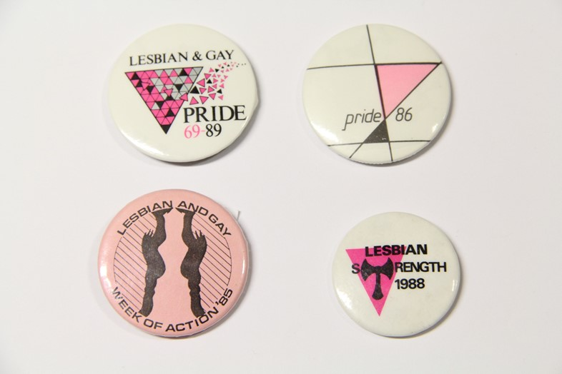
Kultura a sociální hnutí
Kultura a jednání
Kognitivní role kultury
Kolektivní identita

Slide 3
Kolektivní identita
Klíčová dimenze kolektivního jednání (definice: sítě, konflikt, identita!)
Podmínka kolektivního jednání („my“)
Zahrnuje vztah k protagonistům, antagonistům a publiku
Klíčová pro přežití hnutí
Nejde o objekt ale o proces
Nejde o abstraktní představu, jde o jednání skrze které se pocit příslušnosti utváří a posiluje/oslabuje a mizí

Slide 4
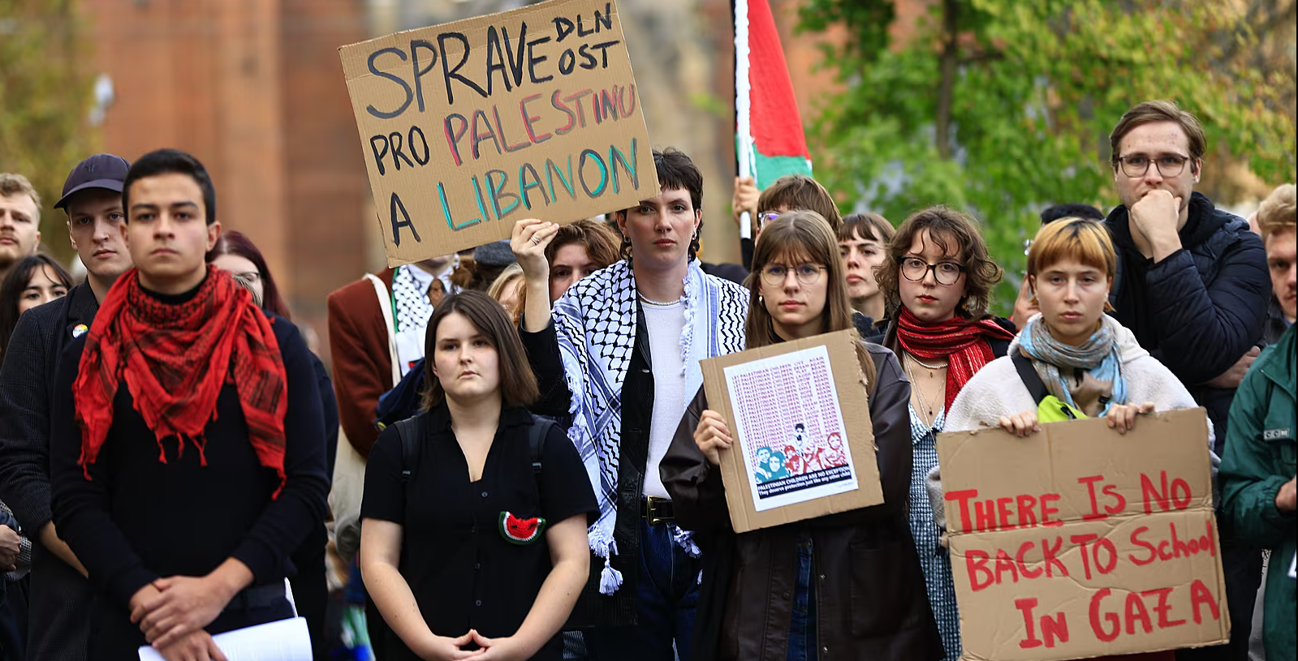
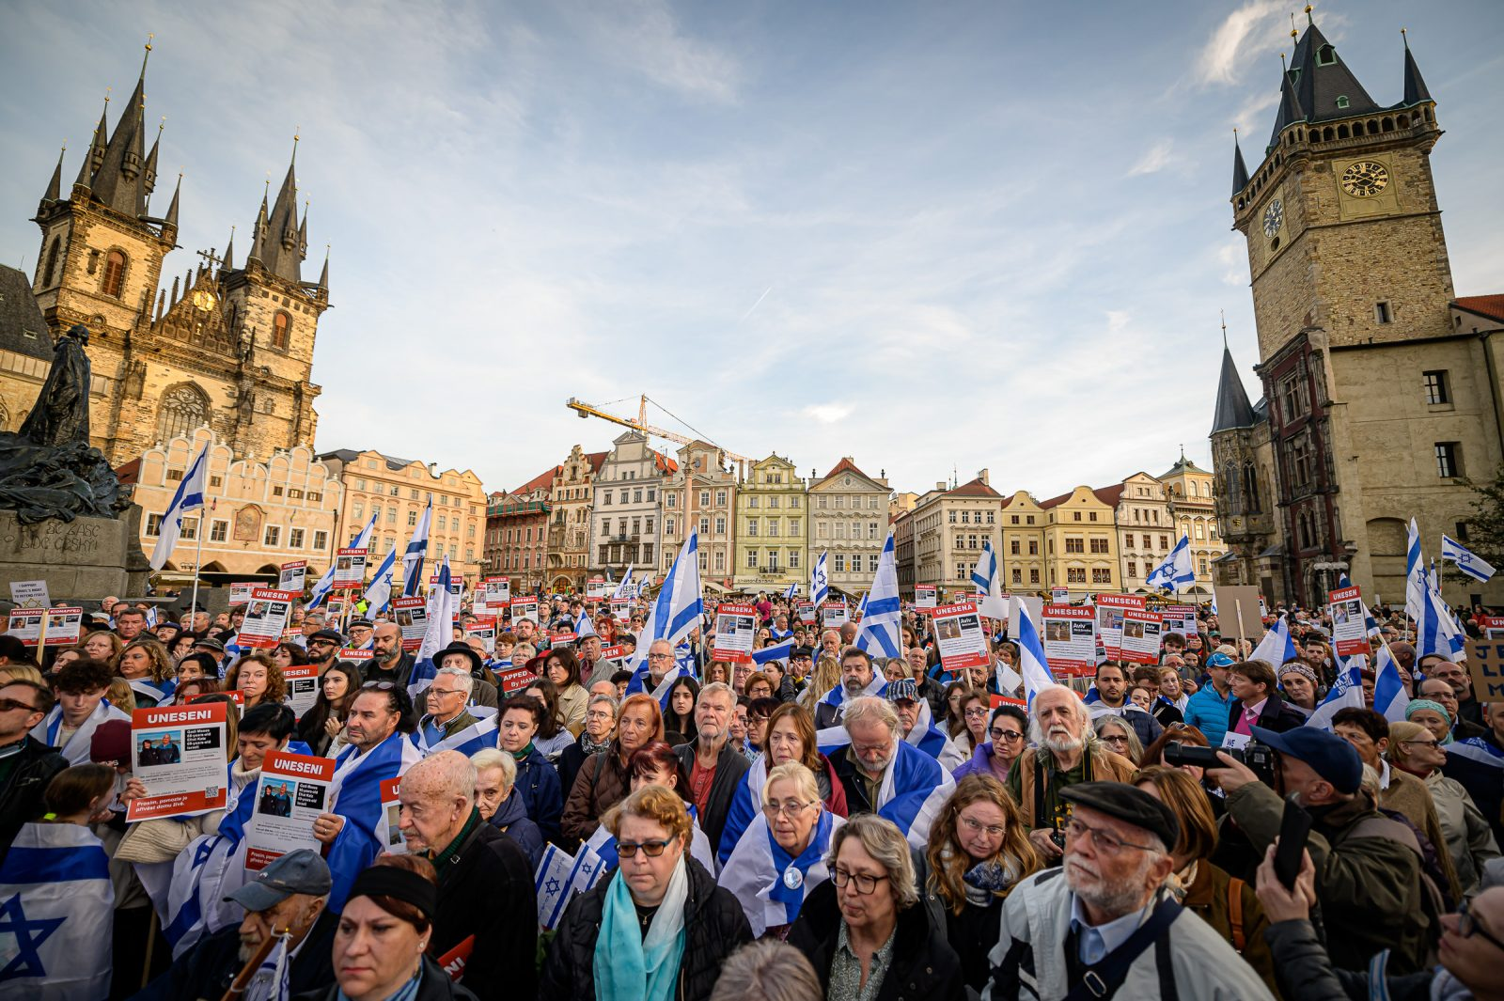
Kolektivní identia
Definuje hranice aktérů zapojených v konfliktu – kdo jsme my? Kde jsou oni?
Umožňuje vzniku sítě důvěry mezi různými aktéry sociální hnutí
Propojuje a připisuje společný, sdílený význam ke zkušenosti kolektivního jednání které se rozpíná v prostoru a čase

Slide 5
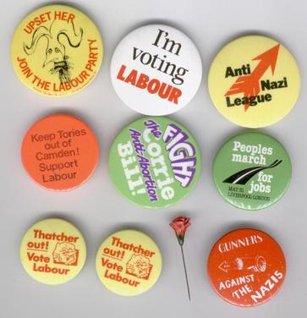
Kolektivní identita
Formování identit jako proces – možnost zmnožení a míchání identit
Identity podporují mobilizaci (zejm. u větších skupin, bez možnosti specifických pobídek – prestiž, respekt, přátelství) – solidarita
Inkluzivní vs. Exkluzivní kolektivní identity –čím vyšší inkluzivita, tím menší schopnost mobilizace
Vznik identity: předměty (typ. se znaky, symboly), osobnosti, artefakty (knihy, filmy hudba …), rituály (dramatizace, popření tradičních kulturních kódů …)

Slide 6
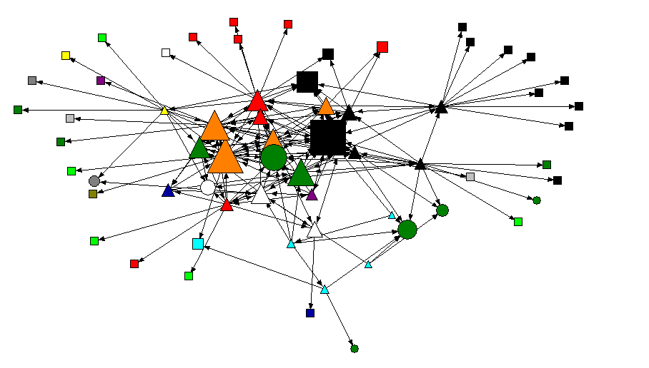
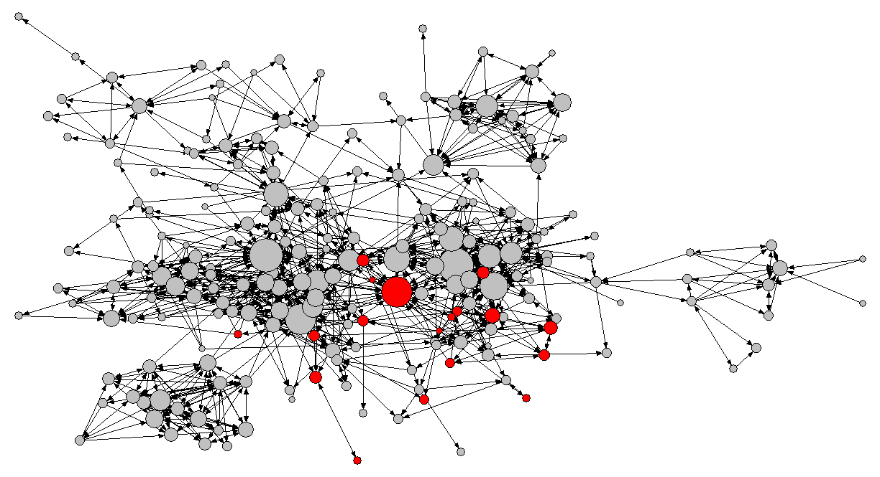
České alterglobalizační hnutí a kolektivní identita
Poznámka: Červená barva označuje alterglobalizační organizace, šedá ostatní tematické sektory sociálních hnutí.
Poznámka: Červená barva označuje komunistické SMO, černá anarchistické, oranžová trockistické, tmavě zelená environmentální, světle zelená lidskoprávní, bílá mírové, fialová marxistické, tyrkysová rozvojové, tmavě modrá náboženské, žlutá sociálně demokratické, olivová kulturní, tmavě šedá odborové, a konečně světle šedá barva označuje nezařazené organizace a skupiny. Trojúhelníkový tvar označuje organizace, které se explicitně hlásí k alterglobalizační identitě, kulatý tvar ty, jež tuto identitu explicitně odmítají, a čtvercový tvar ty, které nebyly v rámci výzkumu osloveny nebo se odmítly na něm podílet.

Slide 7
Participace v sociálních hnutích
Role sociálních sítí (embeddedness) a skupin
Mimo sítě rekrutují většinou velmi uzavřené skupiny (sekty)
Slabší role postojů!
Důležité: členství v organizacích, předchozí zkušenosti s kolektivním jednáním, vztahy k jiným lidem v sociálním hnutí
Sítě: vytváří predispozice ke kolektivnímu jednání (kolektivní identita), vytváří příležitosti, ovlivňují rozhodnutí (přechod od predispozic a příležitostí k jednání)

Slide 8
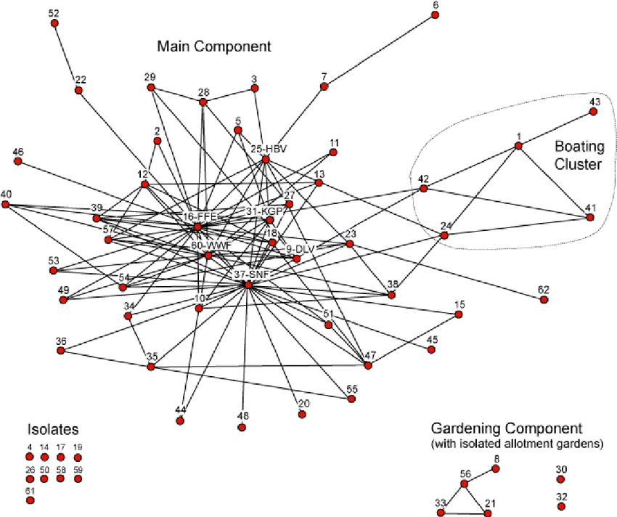
Vícenásobné členství
Přispívá k nárůstu důvěry
Usnadňuje tok informací
Usnadňuje spolupráci mezi organizacemi
The social network of the Ecopark movement consists of 62 organizations perceived as active in the protection of the National Urban Park by at least two respondents. They are divided in a Main Component (47 nodes), Gardening Component (4), and several unconnected Isolates (11). Also indicated is the Boating Cluster. The network is generally sparse and of low density; of the 2162 possible links, only 190 were realized in the valued network, whereas 119 were in the symmetrical network. Distances were nonetheless short, with an average of 2.33, and a maximum distance of 5 in the symmetrical network (of the Main Component).

Slide 9
Repertoár jednání (ESS 2021)

Slide 10
Členství v organizacích (EVS 2017)
Member: Belong to sports or recreation | 35,3
Member: Belong to education, arts, music or cultural activities | 18,8
Member: Belong to none | 13,7
Member: Belong to conservation, the environment, ecology, animal rights | 12,5
Member: Belong to religious organization | 11,9
Member: Belong to humanitarian or charitable organization | 10,2
Member: Belong to professional associations | 9,8
Member: Belong to labour unions | 7,7
Member: Belong to self-help group, mutual aid group | 7,1
Member: Belong to political parties | 4,7
Member: Belong to consumer groups | 4,4

